Slide 1


Slide 2


  Здравствуйте, ребята! Давайте повторим то, что мы узнали на прошлом уроке.

Slide 3
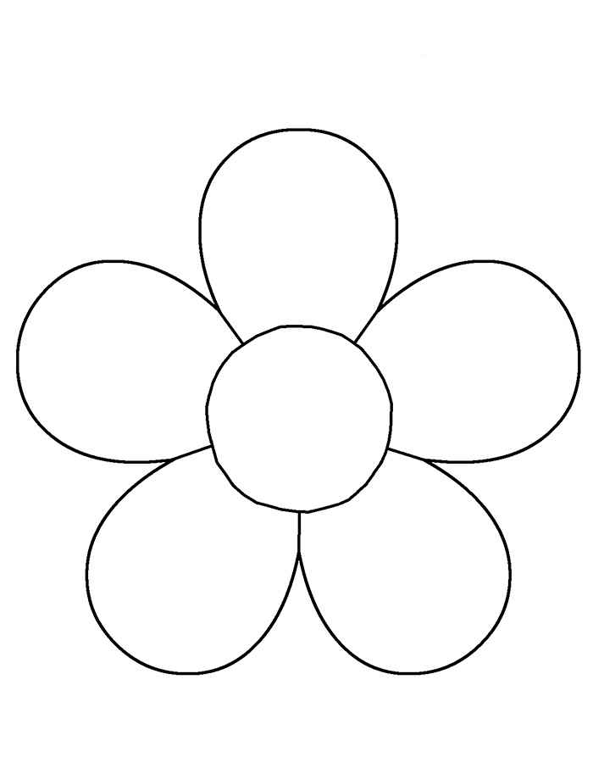
  Прочитайте описание ситуации и скажите, как бы вы поступили в данном случае.
Ты вошёл с мамой в автобус и увидел своего друга.
Ты с бабушкой вошёл в метро. Свободное место только одно.
Вы с другом громко смеялись в автобусе. Один пассажир сделал вам замечание.
Тебе нужно выходить из автобуса, а впереди стоят люди.
Ты сидишь в троллейбусе. На остановке вошла пожилая женщина.

Slide 4

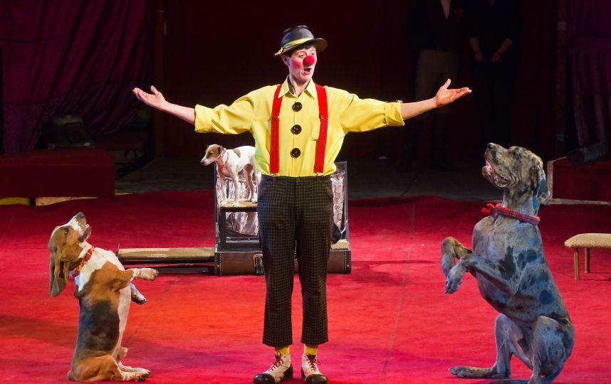
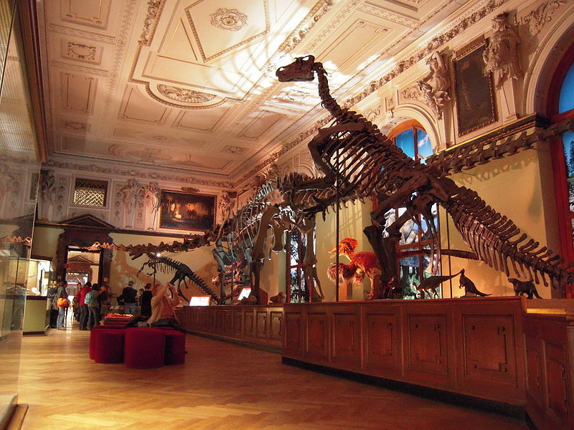
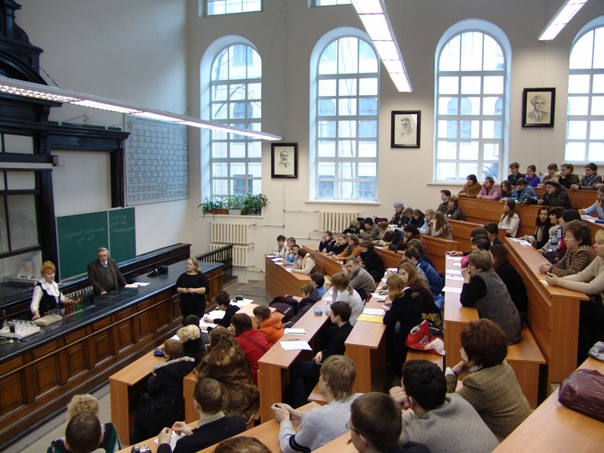
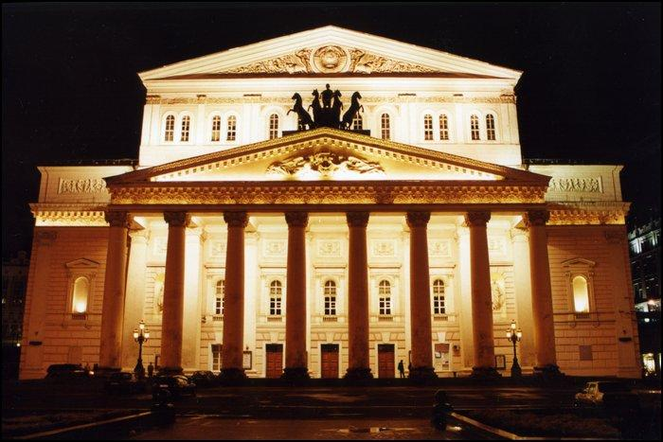
  Рассмотрите картинки. На какие группы их можно разделить?
  Прочитайте тему урока на стр. 120 учебника.
  Предположите, о чём пойдёт речь сегодня на уроке.

Slide 5
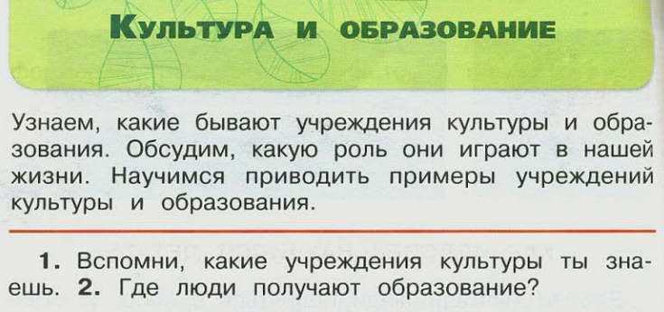
  Какие учебные задачи мы поставим перед собой?

Slide 6
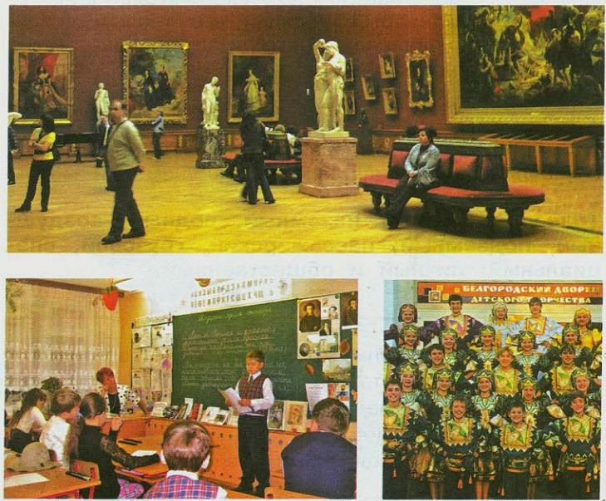
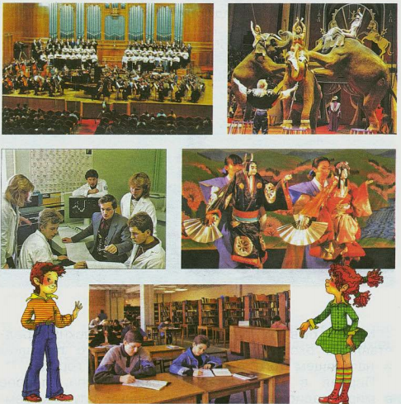
  Рассмотрите иллюстрации на стр. 120-121.
  Какие учреждения на них изображены?

Slide 7
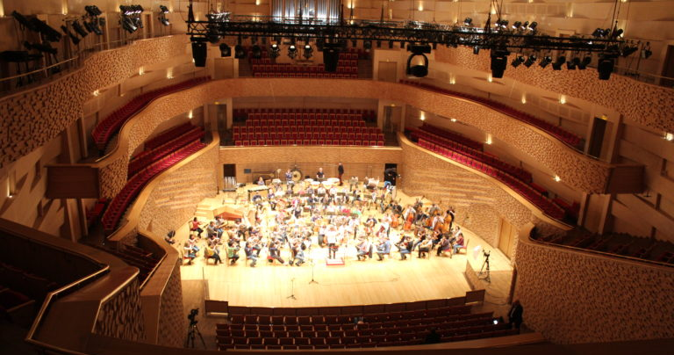
  Среди учреждений выделяют
  учреждения культуры и учреждения образования.
  Приведите примеры учреждений разных видов.
Учреждения
учреждения культуры
учреждения образования

Slide 8
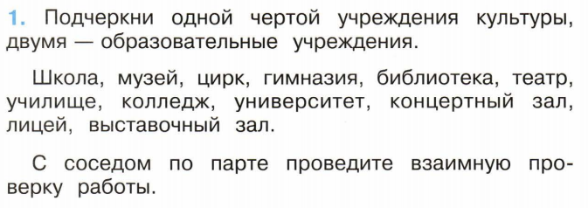
  Выполним задание №1 на стр. 78 рабочей тетради.

Slide 9
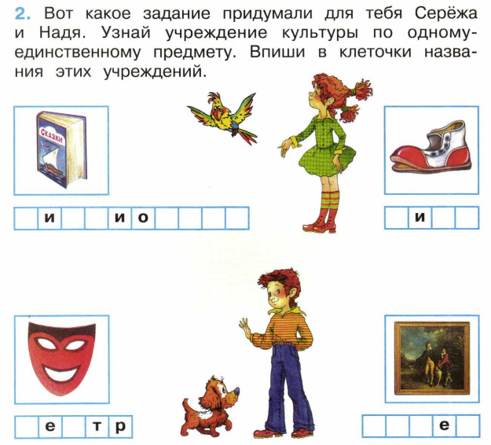
  Выполним задание №2 на стр. 78 рабочей тетради.

Slide 10
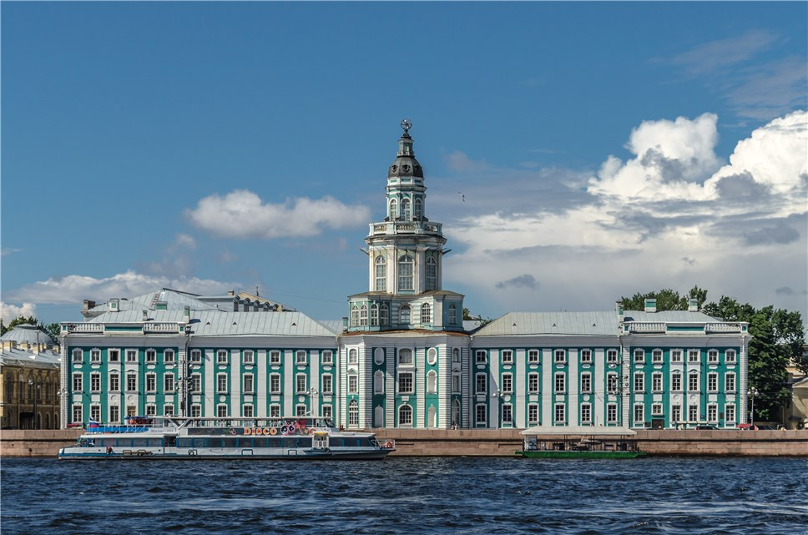
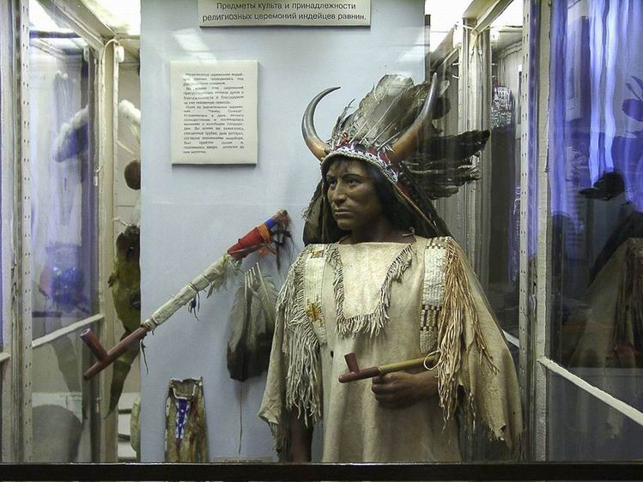
  Музеи бывают самые разные! Прочитайте текст «Какие бывают музеи» и рассмотрите фотографии.
Кунсткамера в Санкт-Петербурге

Slide 11
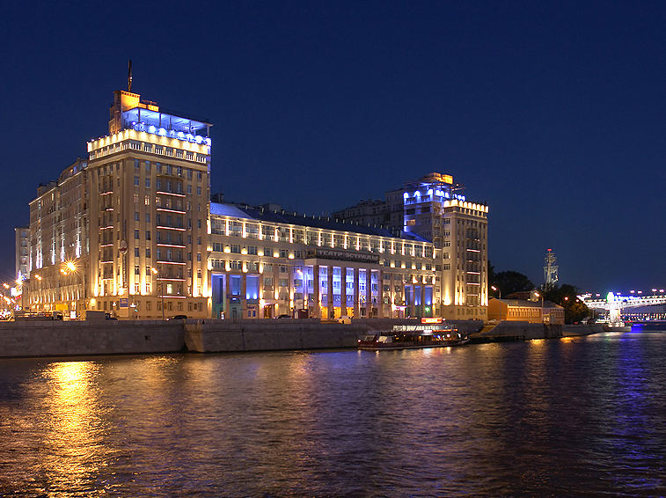
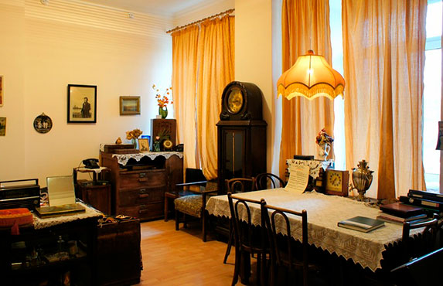
  Музеи бывают самые разные! Прочитайте текст «Какие бывают музеи» и рассмотрите фотографии.
Краеведческий музей
«Дом на набережной»

Slide 12
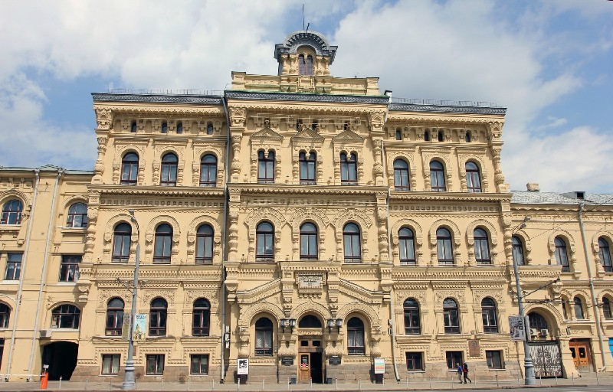
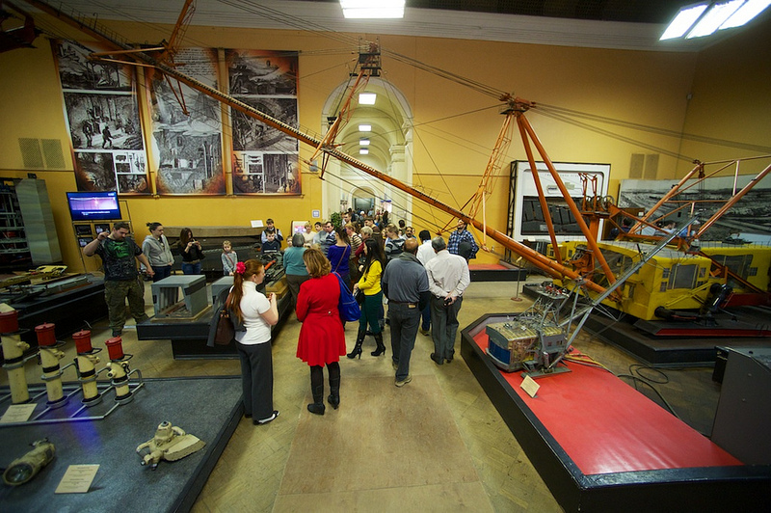
  Музеи бывают самые разные! Прочитайте текст «Какие бывают музеи» и рассмотрите фотографии.
Политехнический музей
в Москве

Slide 13
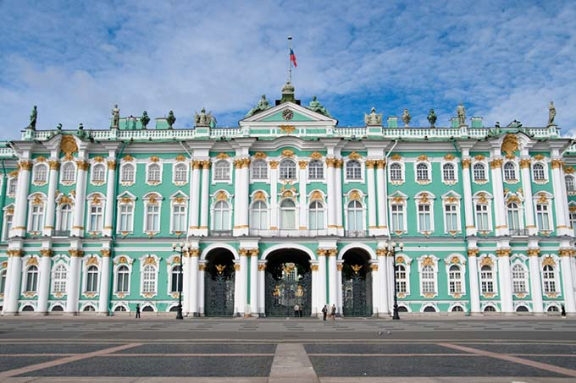
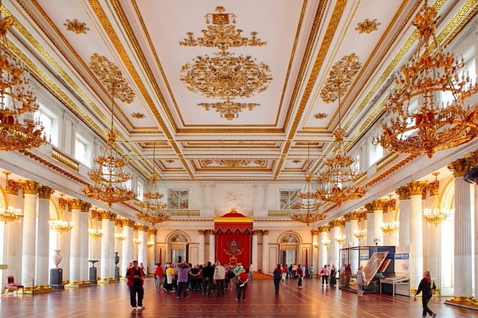
  Музеи бывают самые разные! Прочитайте текст «Какие бывают музеи» и рассмотрите фотографии.
Эрмитаж в Санкт-Петербурге

Slide 14
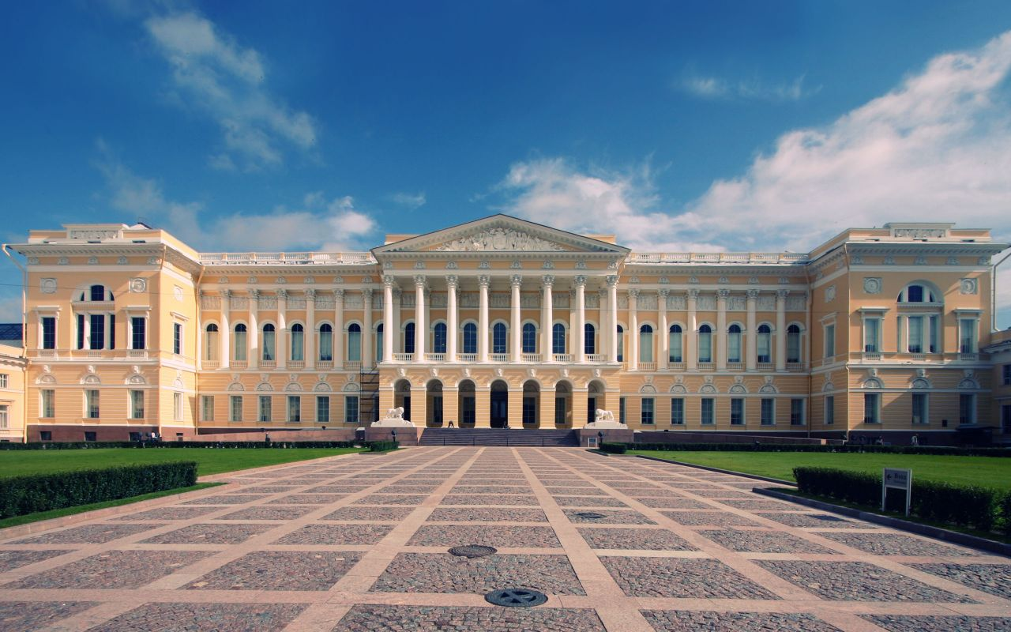
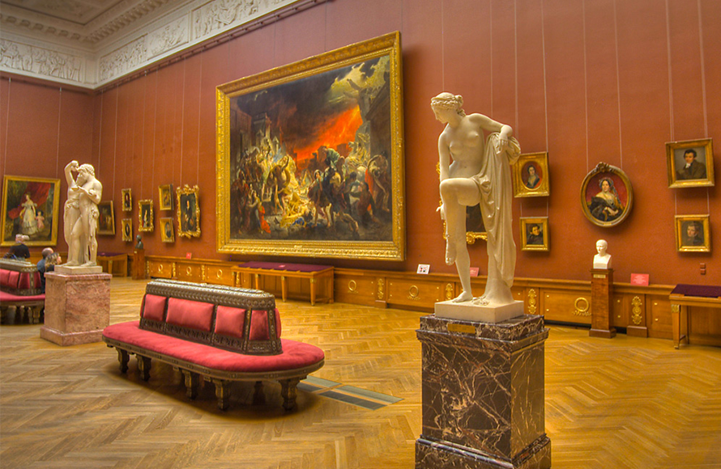
  Музеи бывают самые разные! Прочитайте текст «Какие бывают музеи» и рассмотрите фотографии.
Русский музей
в Санкт-Петербурге

Slide 15
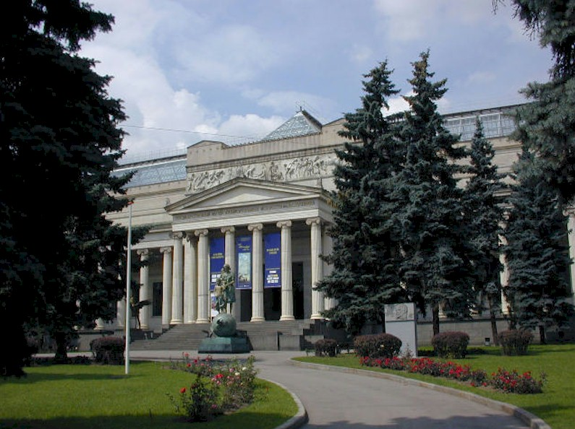
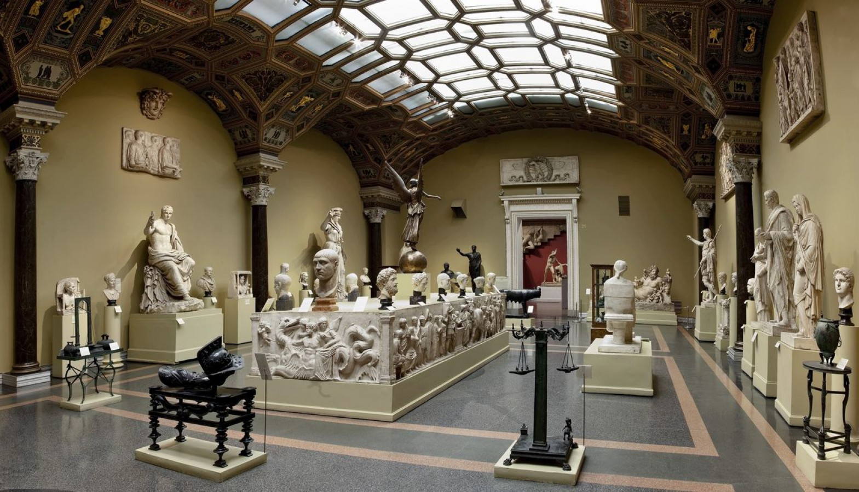
  Музеи бывают самые разные! Прочитайте текст «Какие бывают музеи» и рассмотрите фотографии.
Музей изобразительных искусств имени А.С. Пушкина

Slide 16
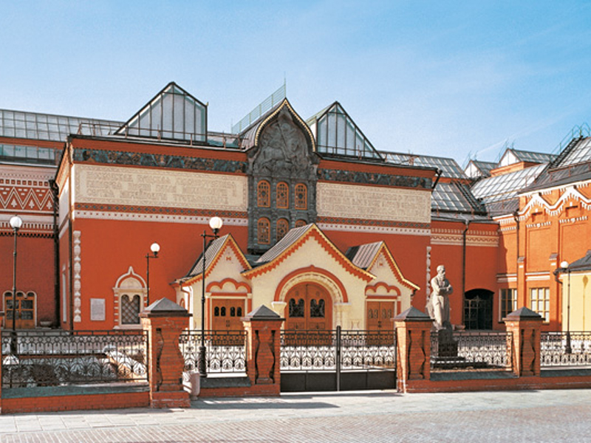
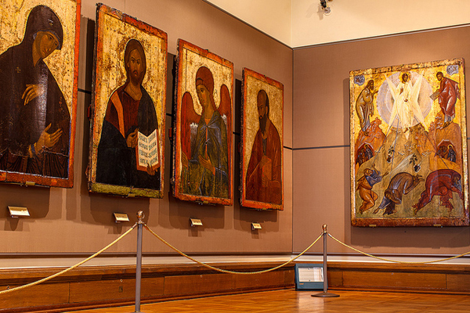
  Музеи бывают самые разные! Прочитайте текст «Какие бывают музеи» и рассмотрите фотографии.
Третьяковская галерея
в Москве

Slide 17
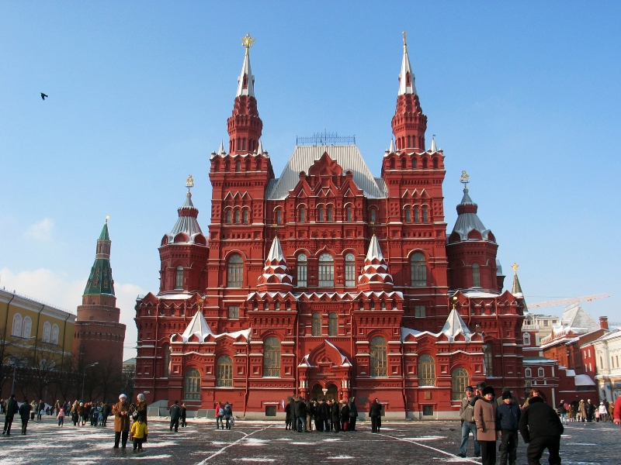
  Придумайте вопросы по тексту «Какие бывают музеи».

Slide 18
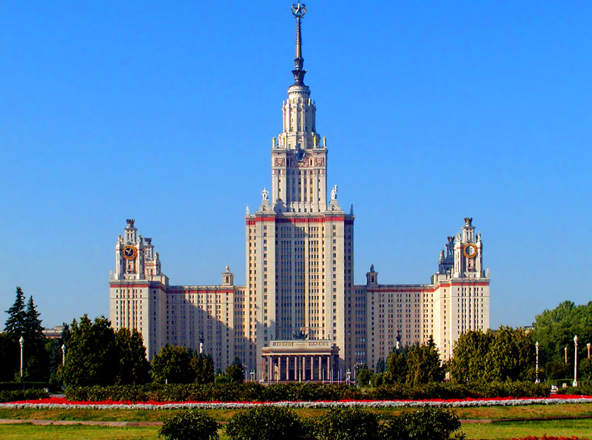
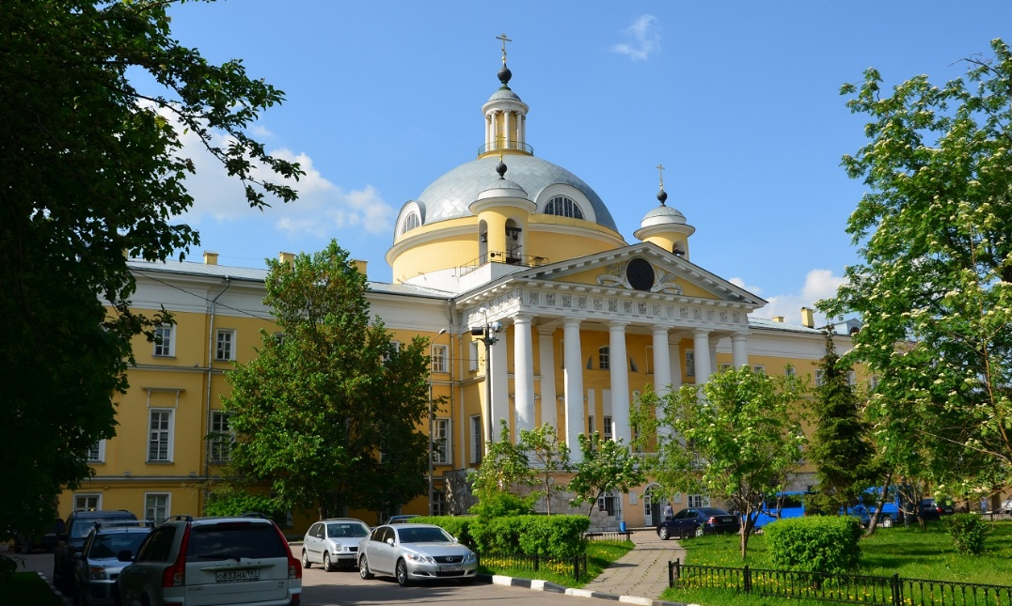
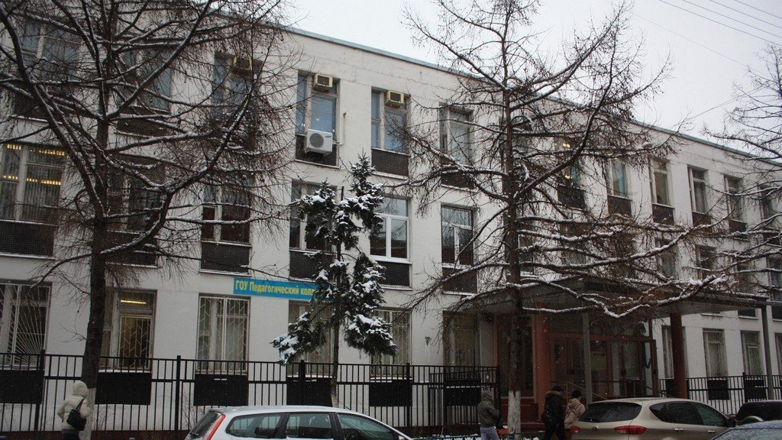
  Рассмотрите учреждения образования в Москве. Назовите их.

Slide 19
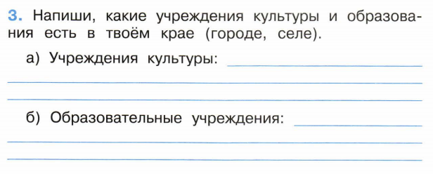
  Выполним задание №3 на стр. 79 рабочей тетради.

Slide 20
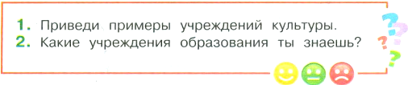
  Ответим на вопросы на стр. 123 учебника.

Slide 21

  Проверьте свои знания - выполните
  тестовые задания на стр. 39-40

Slide 22
  Вспомните, что мы сегодня делали на уроке.
  Что вам особенно понравилось?
  Что показалось немного трудным?
  Спасибо, ребята, за урок!
  До новых встреч!

Slide 23
Домашнее задание:
ТПО с. 79-80 №4, 5.

